Slide 1
2018 YILI DENEYSEL UYGULAMA VE ARAŞTIRMA MERKEZİ FAALİYET SUNUMU

Slide 2
Merkezin Amacı
Bir sağlık bilimleri üniversitesi olan Bezmiȃlem Vakıf Üniversitesinin konusunda uzman olan akademik personelinin insanlığa yararlı olma amacı güden bilimsel araştırmalarını kolay, etkin, hızlı ve bütüncül bir biçimde yapabilecekleri bir ortam sağlamaktır.

Slide 3
Deneysel Araştırma ve Uygulama Merkezi Yönetimi
Doç. Dr. Fahri AKBAŞ
Müdür
Dr. Öğr. Üyesi Birsen ELİBOL
Müdür Yrd.
Dr. Öğr. Üyesi Ömer UYSAL
Müdür Yrd.

Slide 4
Deneysel Araştırma ve Uygulama Merkezi Yönetim Kurulu Üyeleri
Doç.Dr. Fahri AKBAŞ | Tıp Fakültesi
Prof.Dr. Şahbettin SELEK | Tıp Fakültesi
Doç.Dr. Mustafa TUNALI | Diş Hekimliği Fakültesi
Dr. Öğr. Üyesi Birsen ELİBOL | Tıp Fakültesi
Dr. Öğr. Üyesi Remzi DOĞAN | Tıp Fakültesi
Dr. Öğr. Üyesi Ömer UYSAL | Tıp Fakültesi
Dr. Öğr. Üyesi Fatemeh BAHADORİ | Eczacılık Fakültesi

Slide 5
Personel Organizasyonu
DENEY HAYVANLARI
ARAŞTIRMA LABORATUVARI
Yönetici Vet. Hek. Mert ÇELİKTEN
Arş. Asistanı Önder HÜSEYİNBAŞ
Vet. Tek. Nurhayat DÖNEK
Bio. Tuğçe AYDOĞAN
Hayvan Bakıcısı Sermin GÖZÜBEK
Hayvan Bakıcısı Ömür YILANDİL
Hayvan Bakıcısı Nursel AVYÜZEN
Hayvan Bakıcısı Dinçer BERBER
Hayvan Bakıcısı Emre Turan
HAYVAN DENEYLERİ YEREL ETİK KURUL SEKRETERİ
Sekreter Bahar SARIKAMIŞ
PARATİROİT TRANSPLANTASYON MERKEZİ
Dr. Beyza GÖNCÜ
Bio. Burcu ÖZDEMİR

Slide 6
Deney Hayvanları Yerel Etik Kurulu
Bakanlık yönetmeliğine uygun olarak kurum içi ve kurum dışından başvurularak merkezimizde deney hayvanları ile gerçekleştirilecek bilimsel projelerin etik açıdan kontrollerini gerçekleştirerek destek vermektedir.
Bezmialem Vakıf Üniversitesi Deney Hayvanları Yerel Etik Kurulu ve Deneysel Uygulama ve Araştırma Merkezimiz tarafından düzenli olarak Deney Hayvanları Sertifika Kursları düzenlemektedir.

Slide 7
Bezmialem Vakıf Üniversitesi Deney Hayvanları Yerel Etik Kurulu
Başkan | Doç. Dr. Fahri AKBAŞ
Üyeler | Prof. Dr. İsmail MERAL
 | Doç.Dr. Nükhet KÜTÜK
 | Dr. Öğr. Üyesi Fatemeh Bahadori
 | Dr. Öğr. Üyesi Ömer UYSAL
 | Dr. Öğr. Üyesi Ömer Faruk ÖZER
 | Vet. Hek. Mert ÇELİKTEN
Sivil Üye | Harun SARIKAMIŞ
 | Şerife GÖNCÜ​

Slide 8
Deney Hayvanları Yerel Etik Kurulu
Kurul her ay bir defa toplanmaktadır.
Hayvan deneyleri yerel etik kuruluna 2018 yılında 144 proje başvurusu yapılmıştır.
111 proje onaylanmış veya şartlı onaylanmıştır.
33 proje için revizyon veya red verilmiştir.
Deney hayvanları ile 75 proje başlanmış, 57’si tamamlanmıştır.

Slide 9
Deney Hayvanları Bölümü
Sorumlu Yönetici Vet. Hek.
Mert ÇELİKTEN
Araştırma Asistanı
Veteriner Teknikeri
Önder HÜSEYİNBAŞ
Nurhayat DÖNEK
Dinçer BERBER
Nursel Enül AVYÜZEN
Ömür YILANDİL
Sermin GÖZÜBEK
Hayvan Bakıcısı
Emre TURAN

Slide 10
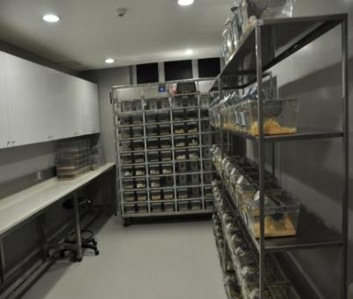
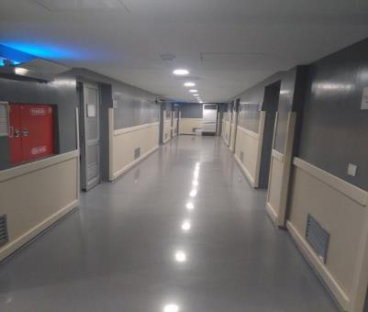
Deney Hayvanları Bölümü
Üretim Bölümü
Ameliyathane
Elektrofizyoloji Laboratuvarı
Davranış Laboratuvarı
Rekombinant Hayvan Barındırma Ünitesi

Slide 11
Rekombinant Hayvan Barındırma Ünitesi
Yönetmelikler çerçevesinde gerekli şartları taşıyacak bir ünite ilave edilmiştir.
Mevcut odalardan biri tadilat ile ilgili üniteye dönüştürülmüştür.
Gerekli yasal izinler için başvurular yapılmış ve 2018 yılı içinde ruhsat alınmıştır.

Slide 12
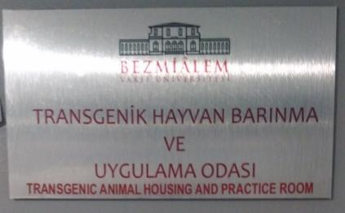
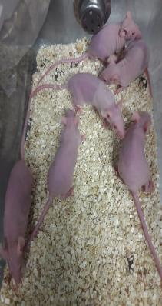
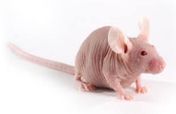
Rekombinant Hayvan Barındırma Ünitesi
Athymic Nude Mouse

Slide 13
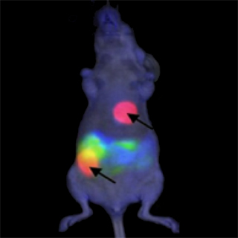
Rekombinant Hayvan Barındırma Ünitesi
IVIS Spectrum In Vivo Imaging System | PerkinElmer

Slide 14
Araştırma Faaliyetleri Kapsamında
Merkez bünyesinde bulunan Deney Hayvanları Laboratuvarı bilimsel bilgi elde etmek amacı ile deney hayvanları üzerinde yürütülecek projeler için gereken deney hayvanı, araştırma ortamı ve donanım desteğini sağlamaktadır.
Bu kapsamda 2018 yılı içerisinde laboratuvarımızda 57 adet proje tamamlanmıştır. Devreden ve devam eden proje sayısı 18’dir.
Deneyler için üretilen toplam hayvan sayısı 1592’dir.
Fare, Sıçan ve Tavşan

Slide 15
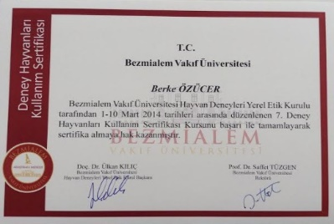
Deney Hayvanları Kullanım Sertifikası Kursları
16. KURS (5-14 Mart 2018) | 39 kursiyer
17. KURS (16-25 Temmuz 2018) | 63 kursiyer
18. KURS (19-28 Kasım 2018) | 50 kursiyer
2011-2018 TOPLAM: 824 SERTİFİKA

Slide 16
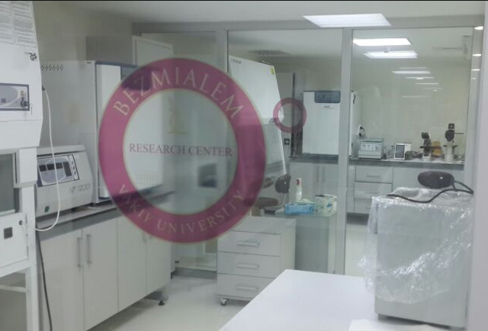
Paratiroid Doku Transplantasyon Ünitesi

Slide 17
Paratiroid Doku Transplantasyon Ünitesi
Araştırma Ekibi:
Doç. Dr. Yeliz Ersoy
Doç.Dr. ​Meltem GÜRSU
Dr.Öğr. Üyesi Harun Başoğlu
Dr.Öğr. Üyesi Nur Kandas
Dr.Öğr. ​Muzaffer İlhan
Doç.Dr. Fahri Akbaş
Dr. Emrah Yücesan
Dr. Beyza Göncüoğlu
Bio. Burcu Özdemir
Bio. Arda Örçen
Metodoloji geliştirme:
Hücre ayırma / saflaştırma
Mikroenkapsülasyon
Gen tedavisi
Transplantasyon immünolojisi
Kök hücre çalışmaları

Slide 18
Paratiroid Doku Transplantasyon Ünitesi
Paratiroid nakil laboratuvarında rutin hasta nakil işlemleri için doku ve hücre hazırlama işlemleri yapılmaktadır.
Hücre kültürü ve moleküler çalışmaları içeren projeler yürütülmektedir.
Farklı bölümlerden öğretim üyeleri ve araştırmacılar ekibe katılmaktadır. Haftalık rutin toplantılarla değerlendirme ve proje geliştirme çalışmaları yapılmaktadır.
2018 yılında 18 nakil yapılmıştır (Paratiroit Allo-Transplantasyon)

Slide 19
Araştırma ve Yayın Faaliyetleri
2 Patent Başvurusu
Paratiroit Dokusu Mekanik Hücre İzolasyon Yöntemi, Türk Patent Enstitüsü Ulusal Patent Ekim 2018, başvuru numarası: 2018/15244.
Paratiroit Dokusu Enzimatik Hücre İzolasyon Yöntemi, Türk Patent Enstitüsü Ulusal Patent Ekim 2018, başvuru numarası: 2018/15401
5 adet BAP Başvurusu
İntravenöz Yolla Paratiroit Allotransplantasyonu (2.2018/7)
Hiperplazik Paratiroit Hücre Zeno-Naklinde IL6 düzeylerinin incelenmesi (4.2018/11)
Soğuk İskemi Süresince Uygulanan UW ve BAVU Solüsyonunun Paratiroid Hücre Canlılığı, PTH Üretimi ve Kalsiyum Sensing Reseptör Üzerine Etkisinin Karşılaştırılması (2.2018/3).
Paratiroit Allotransplantasyonu Başarısında Serum Anti-PTH ve Anti-CASR Antikor Düzeylerinin Etkinliği (4.2018/17).
Paratiroit hiperplazi ve paratiroit adenom dokularından, elde edilen hücrelerin parathormon salınımı ile ilişkili MafB, GCM2, VDR ve CaSR faktörlerinin değerlendirilmesi (9.2018/15).

Slide 20
Araştırma ve Yayın Faaliyetleri
Kabul Almış Yayın | 4 (2 SCI, 2 Ulusal) | Goncu B1, Yucesan E2, Ozdemir B1, Basoglu H3, Kandas NO4, Akbas F5, Aysan E6. A New Transport Solution for Parathyroid Allotransplantation: Effects on Cell Viability and Calcium-Sensing Receptors. Biopreserv Biobank. 2018 Aug;16(4):278-284. Hipotiroidi Tedavisine Deneysel Alternatif Yöntem: Tiroid Dokusunun Kapsüle Edilmesi. Akdeniz Medical Journal. HLA Class I Expression Changes In Different Types of Cultured Parathyroid Cells. Experimental and Clinical Transplantation Sıçanlarda İmmünsupresyonsuz Zenotransplantasyon Uygulamasının Etkililiği Cukurova Medical Journal,

Slide 21
Araştırma ve Yayın Faaliyetleri
Uluslararası Kongre Katılımları | 1 | HLA class II protein and mRNA expression profiles in cultured parathyroid tissues 50. European Human Genetics Conference Milano, Italy (16–19 June 2018) Poster Bildiri
Ulusal Kongre Katılımları | 4 (3 sözel bildiri, 1 poster sunumu) | Paratiroit Allo Naklinde İmmünolojik Değerlendirme Testlerin Önemi Var Mı? Türkiye Organ Nakli Kuruluşları Koordinasyon Derneği XII. Kongresi, Trabzon, Türkiye 18-21 Ekim 2018. İntravenöz Yolla Paratiroit Zeno-Nakli Deneysel Ön Çalışma Türkiye Organ Nakli Kuruluşları Koordinasyon Derneği XII. Kongresi, Trabzon, Türkiye 18-21 Ekim 2018. Paratiroit Hücrelerinin Mikroenkapsülasyonu ve Nakli Yöntemi X.Aziz Sancar DETAE Günleri İstanbul, Türkiye 29-30 Kasım 2018. Kadavra vericiden alınan taze dokunun immünsupresyonsuz paratiroit allotransplantasyonu: 3 yıllık takibi X.Aziz Sancar DETAE Günleri, İstanbul, Türkiye 29-30 Kasım 2018.

Slide 22
Histoloji Araştırma Laboratuvarı
Histoloji Anabilim Dalı’nın yönetiminde araştırma faaliyetlerini yürütmektedir.
Floresans mikroskobi ve görüntüleme ünitesi Üniversitemiz bünyesindeki araştırmacıların kullanımına açıktır.

Slide 23
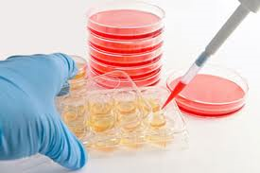
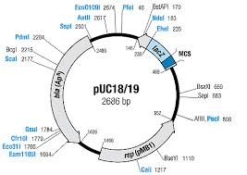
Moleküler Biyoloji Laboratuvarı
Tıbbi Biyoloji Anabilim Dalı’nın araştırma laboratuvarı olarak faaliyet göstermektedir.
Hücre Kültürü
Gen Ekspresyonları
Moleküler Klonlama
Protein analizleri

Slide 24
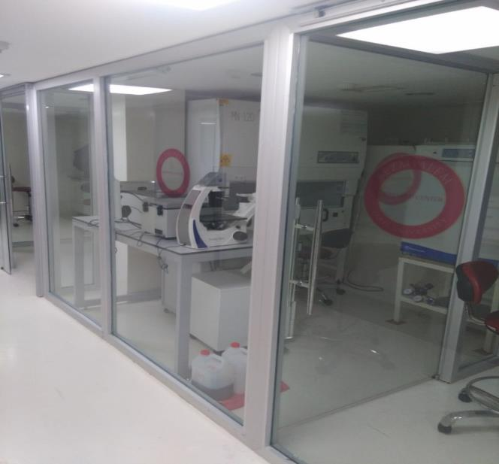
Hücre Kültürü Ünitesi
Hücre kültürü ünitesi kısa bir tadilat ile kademeli geçiş sistemi ve havalandırma şartları olan steril bir alan içinde düzenlenmiştir.

Slide 25
Moleküler Biyoloji Laboratuvarı
Hücre kültürü ünitesinde temel cihaz ve donanım mevcuttur. Üniversitemiz ve ortak çalışmalar yürüttüğümüz farklı üniversitelere ait projeler devam etmektedir.
Tıp Fakültesi ve Eczacılık Fakültesi ve Diş Hekimliği Fakültesinden den öğretim üyelerinin bireysel ve ortak çalışmalarına hizmet vermektedir.

Slide 26
Konferans Salonu
Üniversitemizin her birimi tarafından kurs, toplantı ve seminer amacıyla aktif olarak kullanılmaktadır.

Slide 27
TEŞEKKÜRLER

